Slide 1





Trường Mẫu Giáo Hoa Cúc
Chào mừng các cô đến tham dự
Chủ đề : PHƯƠNG TIỆN GIAO THÔNG
Chủ đề nhánh: Một số loại phương tiện giao thông phổ biến
Đề tài: KHÁM PHÁ KHOA HỌC
Tìm hiểu về một số phương tiện giao thông đường bộ
Lứa tuổi : 5-6 tuổi
Ngày 10.03.2026
Giáo viên: Lê Thị Hà Vân

Slide 2


Vận động theo bài hát:
Em tập lái ô tô

Slide 3

Cô đọc câu đố:
“Xe gì hai bánh
Đạp chạy bon bon
Chuông kêu kính coong
Đứng yên thì đổ”

Slide 4
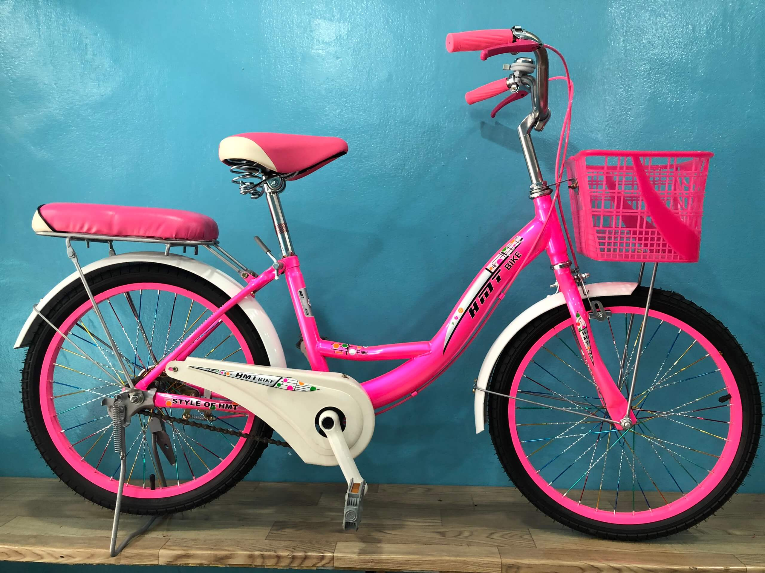
Xe đạp

Slide 5
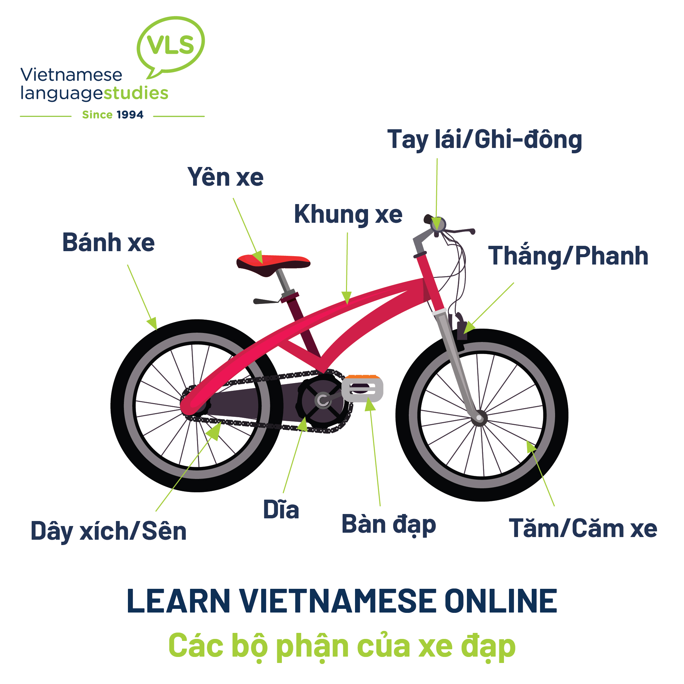

Slide 6
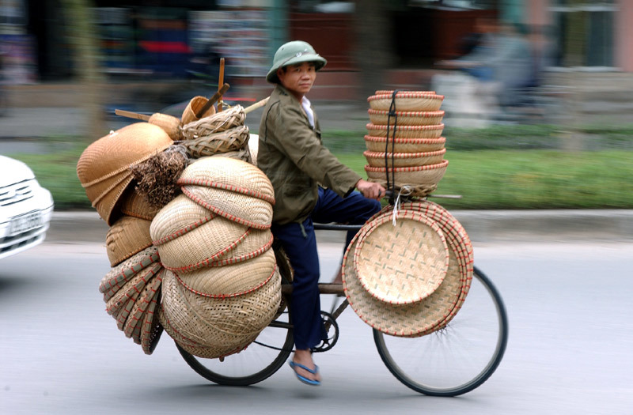
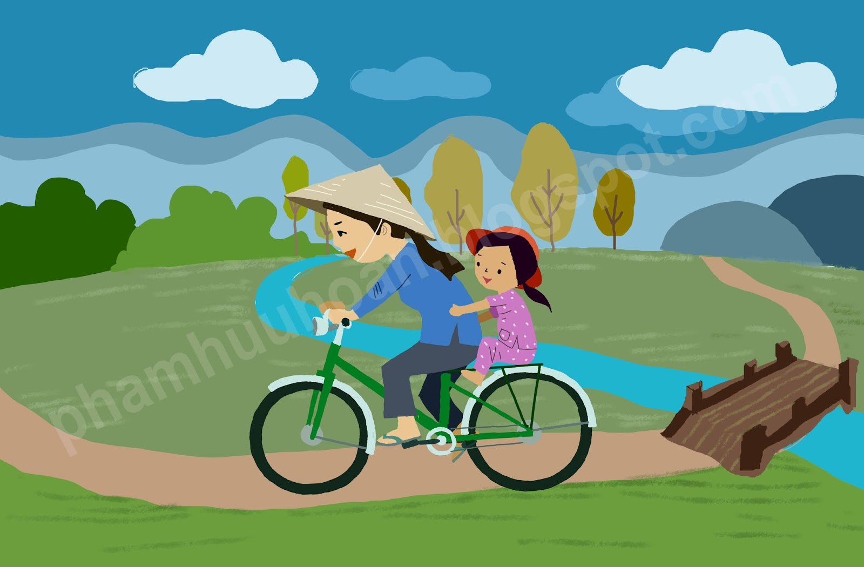
Dùng để chở người, chở hàng

Slide 7
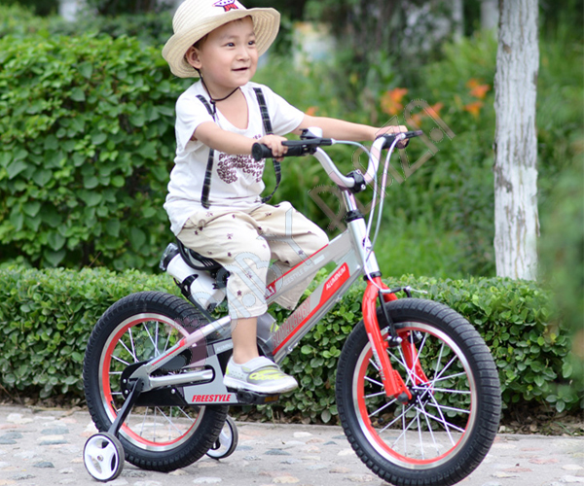
Xe đi nhờ chân người đạp

Slide 8
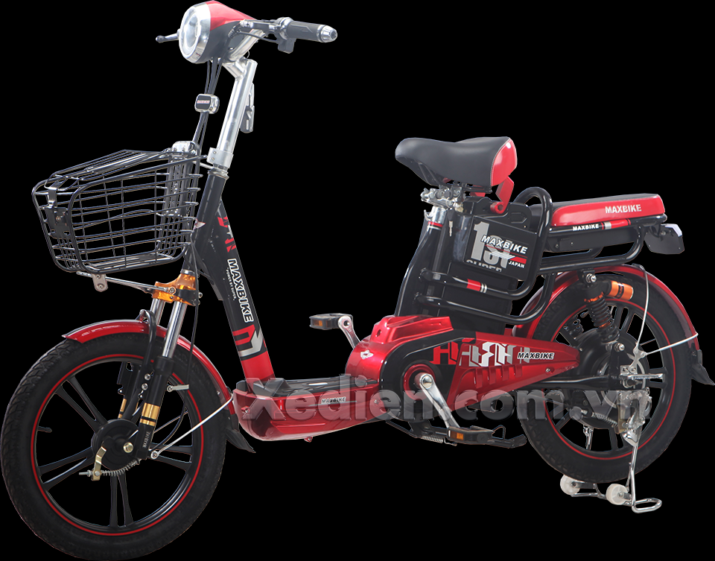
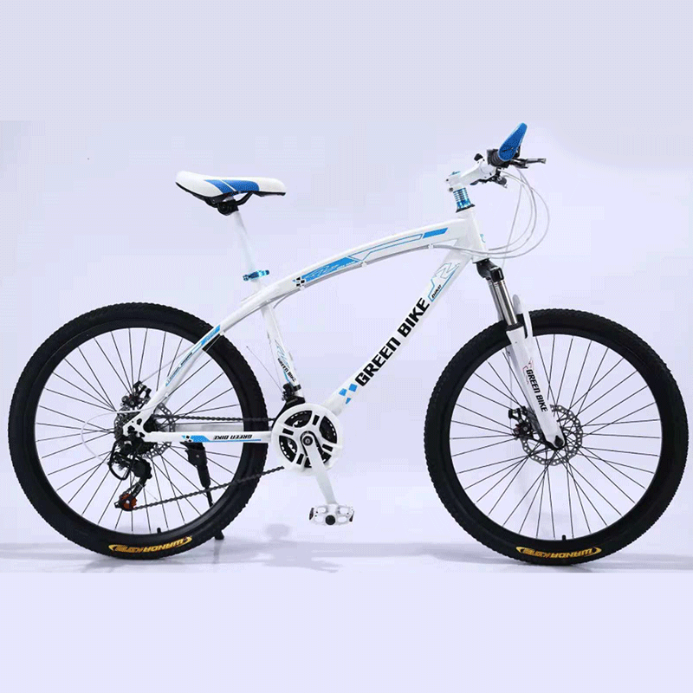
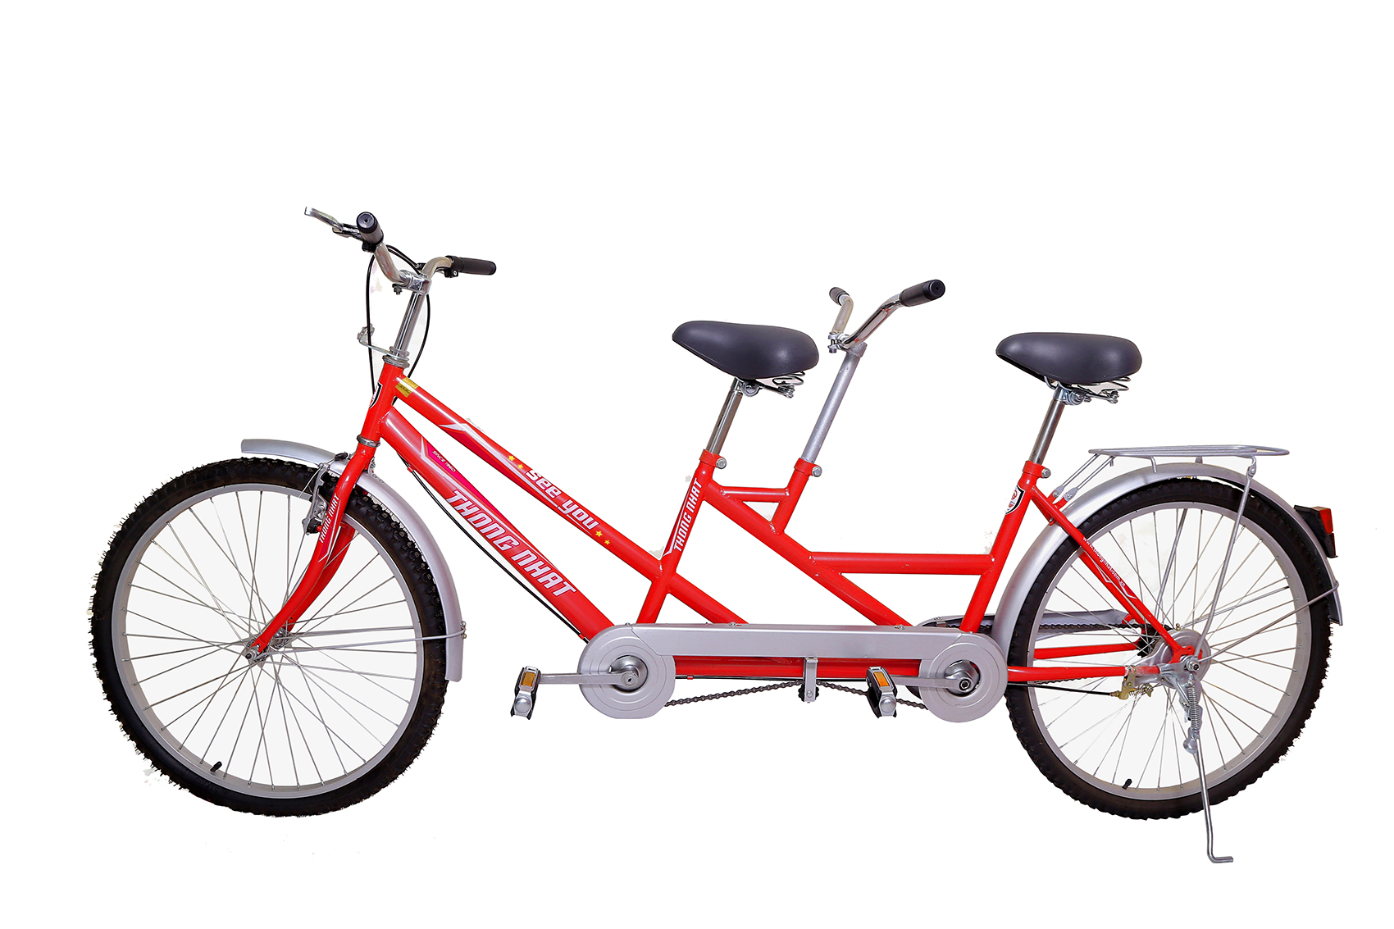
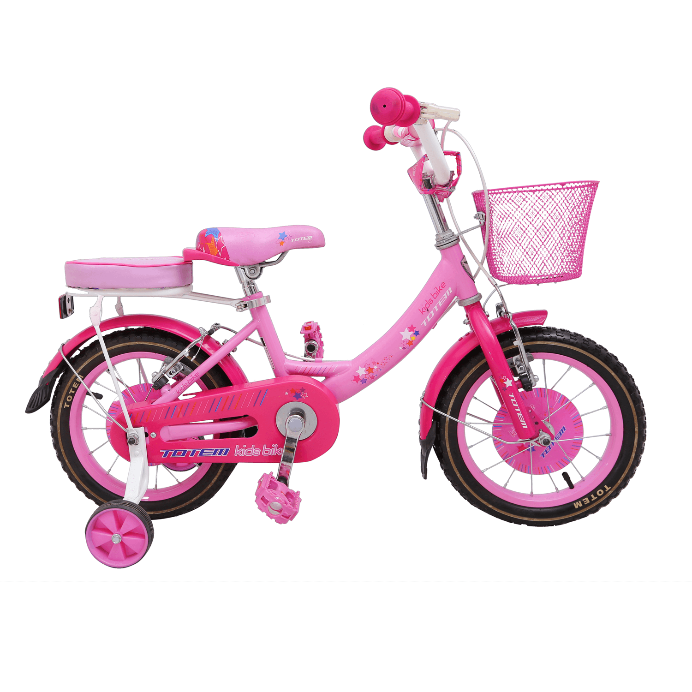
Một số loại xe đạp khác

Slide 9

Cô đọc câu đố:
“Xe gì hai bánh
Tiếng kêu bình bịch
Chạy bon bon”

Slide 10
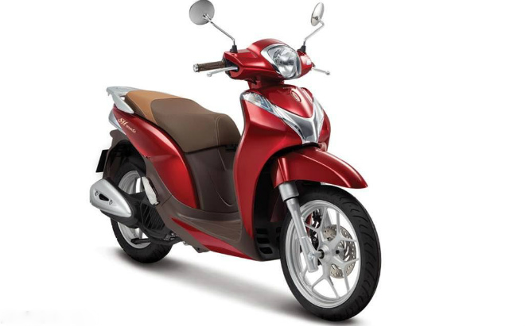
Xe máy

Slide 11
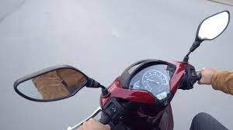
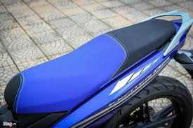
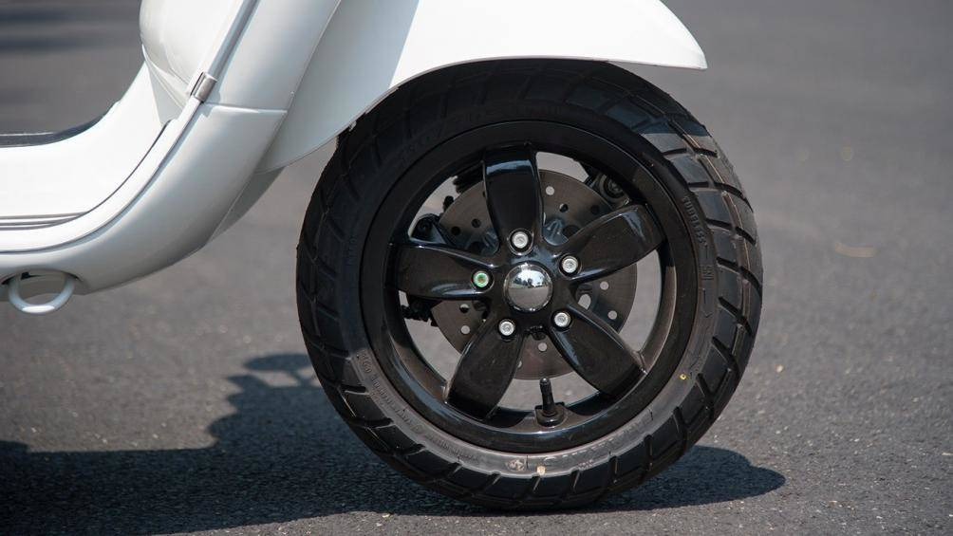
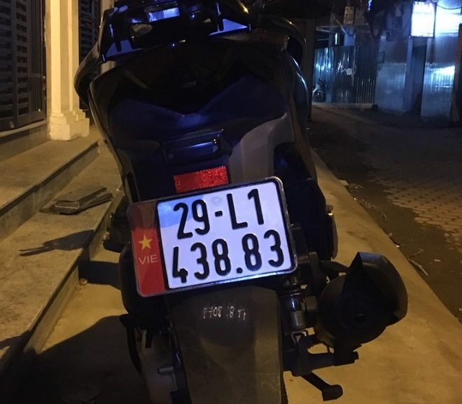

Slide 12
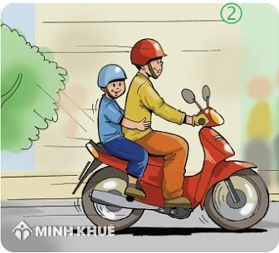
Xe máy chỉ chở được 2 người

Slide 13
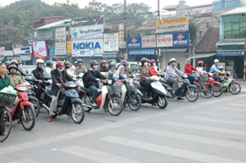
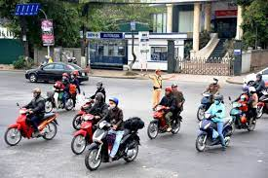
Khi tham gia giao thông phải đội mũ bảo hiểm,
dừng đèn đỏ,đi đúng làn đường

Slide 14
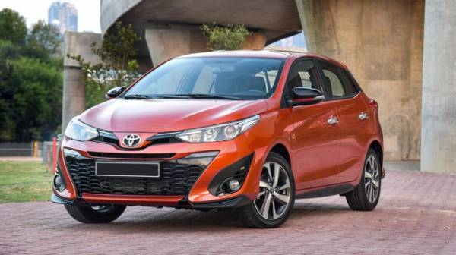
Ô tô con

Slide 15
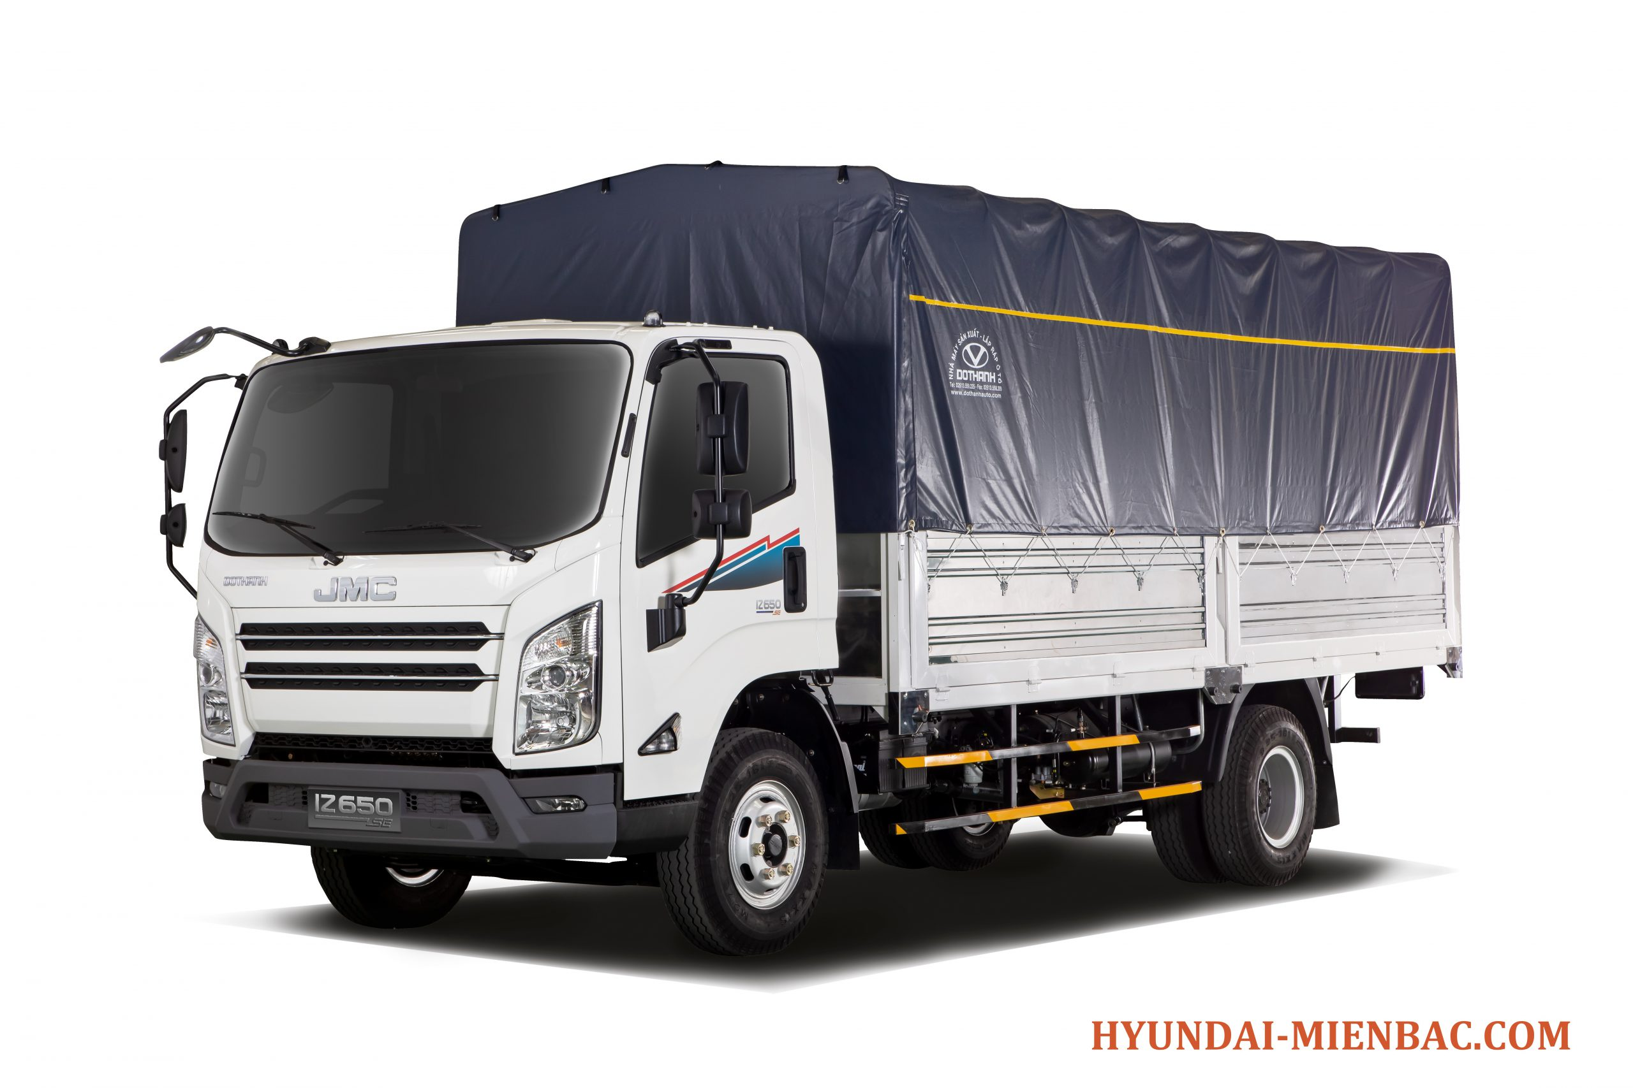
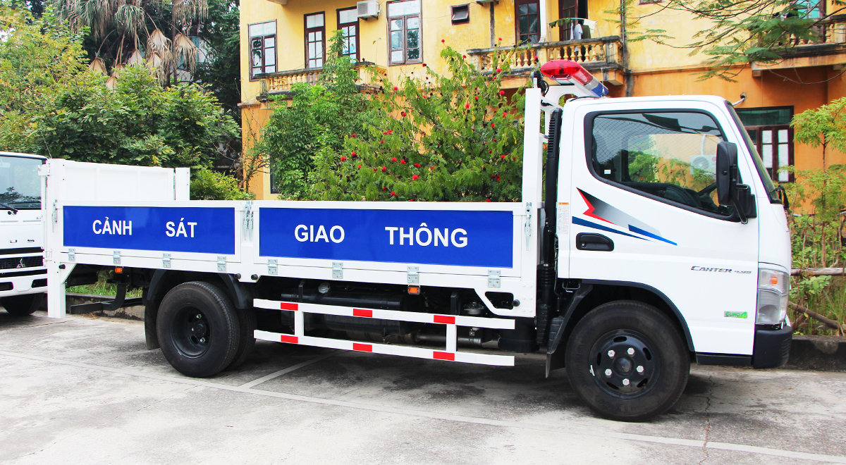
Một số loại xe ô tô khác

Slide 16
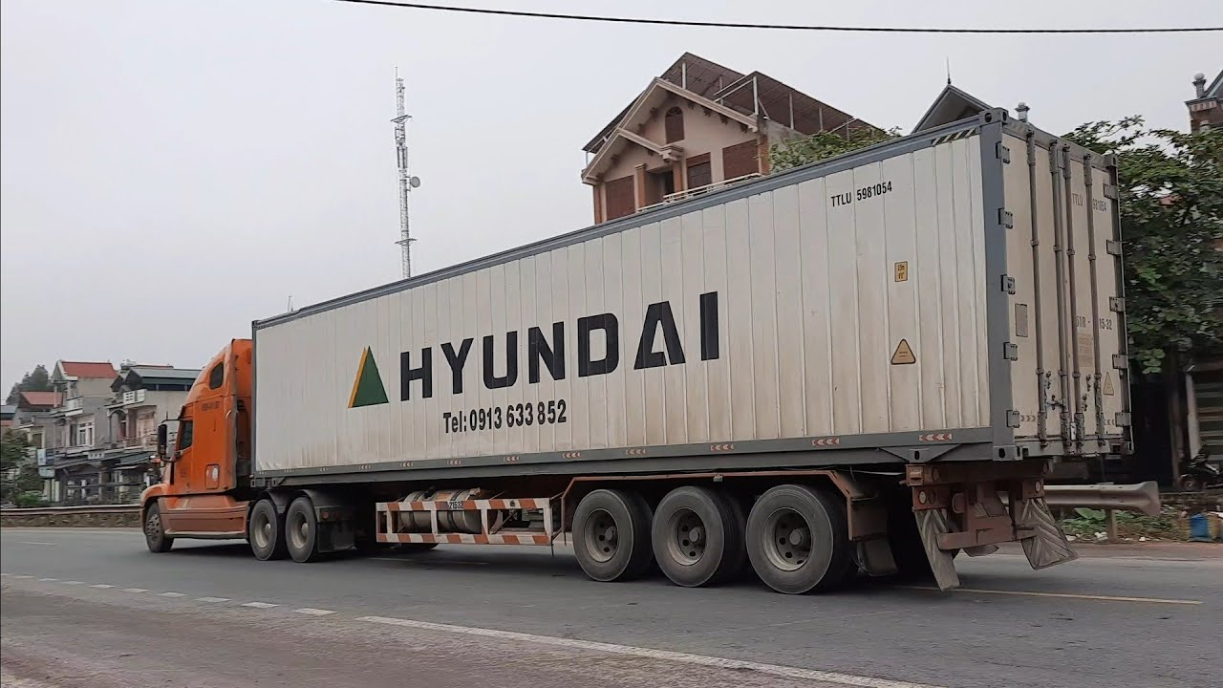

Slide 17
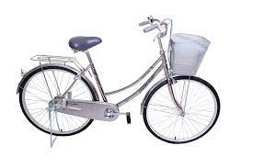

So sánh xe đạp và xe máy

Slide 18
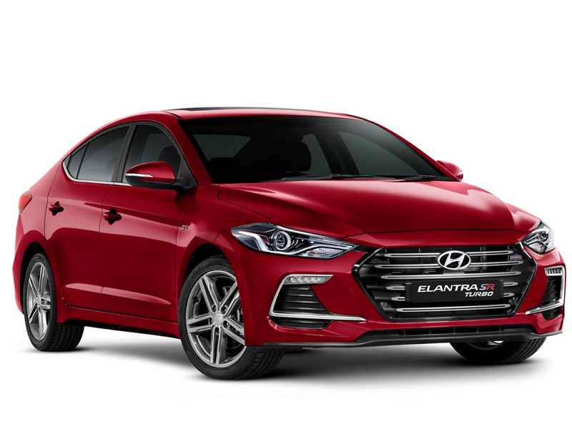
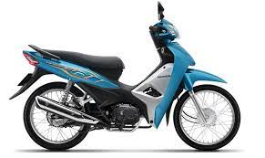
So sánh xe máy và xe ô tô

Slide 19

Bài học đến đây là kết thúc
Chúc các bé chăm ngoan học giỏi

